Slide 1
在家进行体能活动（小学篇） 体适能
教育局课程发展处体育组

Slide 2
前言
卫生署指出，由童年开始至成年阶段，恒常参与体能活动对健康有莫大裨益，包括可增强体适能，如心肺适能和肌肉力量、减少身体脂肪、降低患上癌症、心血管疾病和糖尿病的风险、促进骨骼健康，以及提升抗逆力和减少抑郁症状等。此外，保持健康生活模式，可增强身体抵抗力。
教育局课程发展处制作了一系列网上教学资源供教师参考，鼓励学生在家进行适量的个人体适能活动，家长应从旁协助或一同参与。这不但有助促进亲子关系，更可维持良好的身体状态，实践健康的生活方式。

Slide 3
安全措施
进行活动前，应确保地面平坦干爽；安排足够及安全的活动空间；确保用具合适及稳健安全；
并保持室内空气流通。
避免于太饱或太饿时进行运动，更不应空腹进行运动。
注意个人的健康及身体状况，并考虑是否适宜进行活动。
进行活动前，应有足够的热身活动；活动后，亦要进行适合的缓和活动。
因应个人的健康及体能状态，选择适合自己的活动强度#、时间及次数。
建议由初阶活动开始，循序渐进地提升难度。
保持呼吸，不应闭气。
进行活动时切勿对邻居造成影响。
活动后要补充适量的水分，注意个人卫生及保持身体清洁。
# ：活动强度可分低、中、剧烈强度。低强度： 是指一些简单、轻量，可以应付自如的体能活动。中强度： 指做这些活动的时候，呼吸和心跳稍为加快及轻微流汗但不觉辛苦（例如 仍然可以交谈自如）。剧烈强度： 指做这些活动的时候，呼吸急速、心跳好快及大量流汗，觉得辛苦（例如 不能够交谈自如或感觉困难）。

Slide 4
学与教资源 –体适能活动

Slide 5
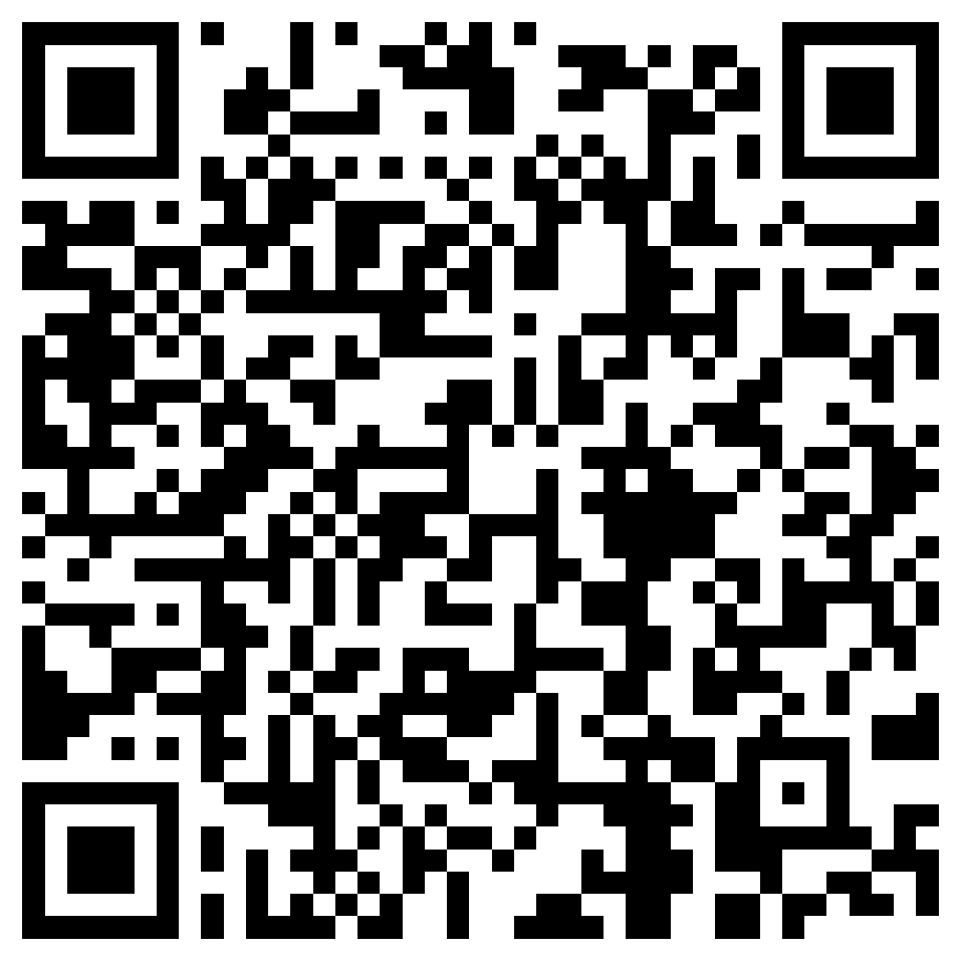
体适能活动
https://www.edb.gov.hk/sc/curriculum-development/kla/pe/Doing_Physical_Activities_at_Home/res/fitness_ex_intro.html
使用方法：
小学生须在家长协助下，在「无器材体适能训练」部分选择适合自己能力的动作。
每项动作大概做8-10次（并可按个人能力增减次数），然后休息30秒，学生可按能力从影片中选择合适的等级一起做；动作串连例子 （顺序完成以下动作）：A5-A9-A3-A4-A8-A6
完成一次后，休息5分钟，可以重复多做一次或以上。

